Slide 1
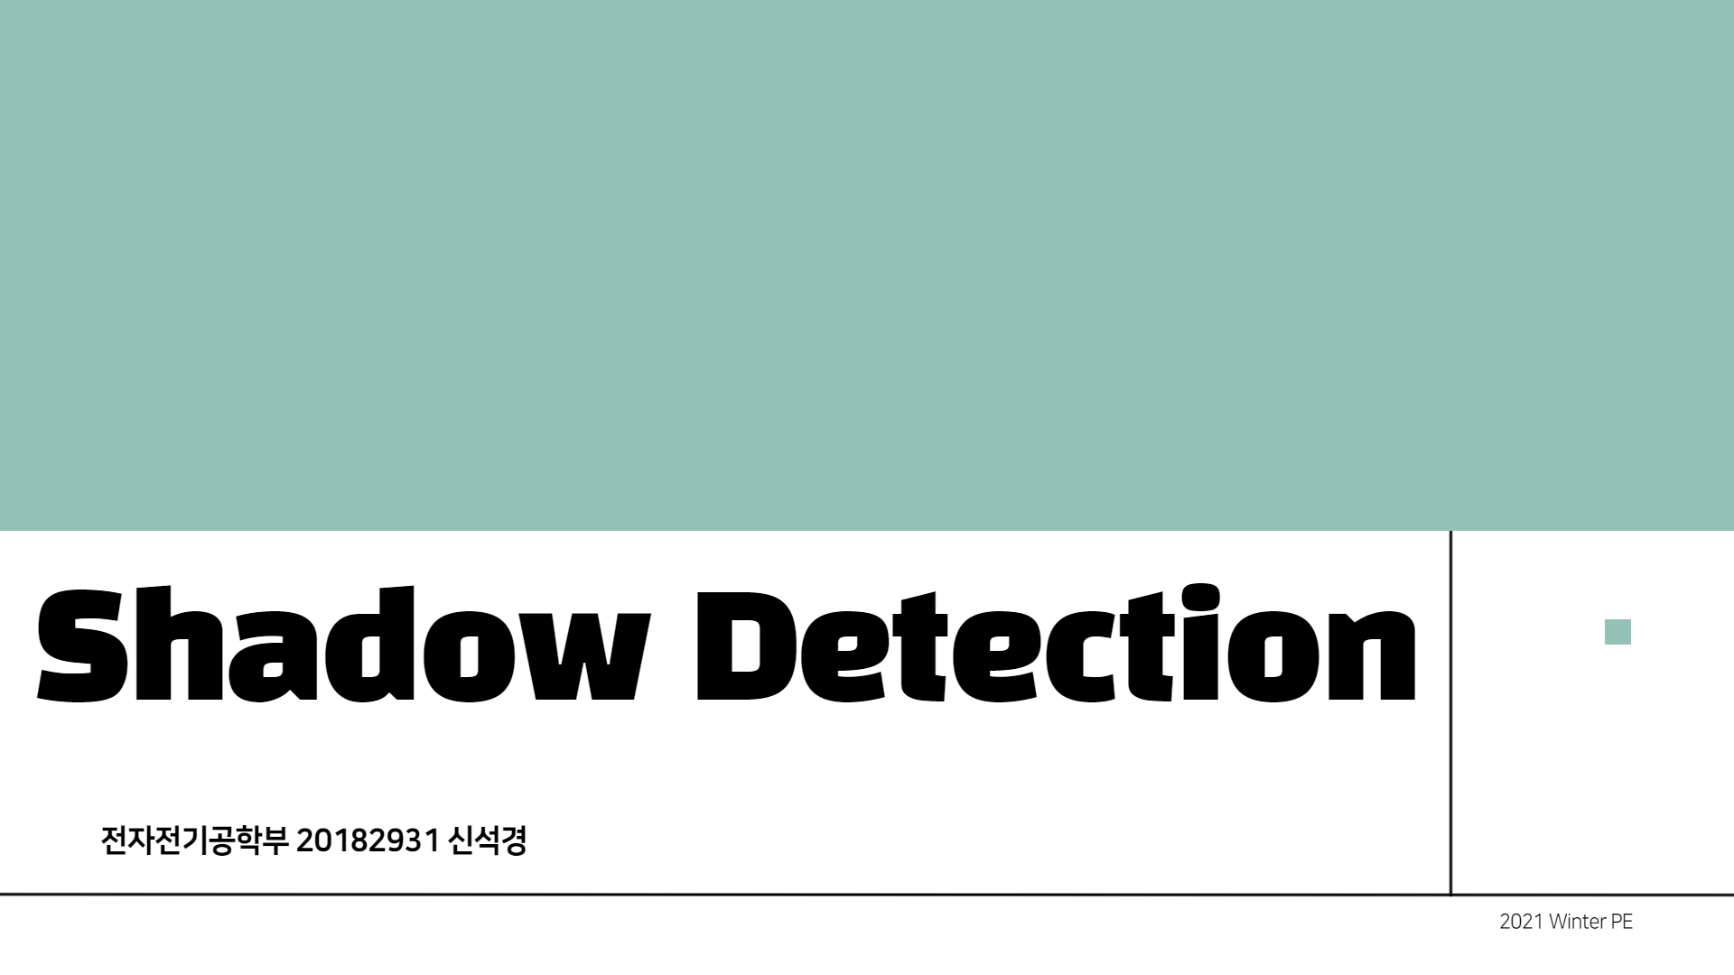

Slide 2
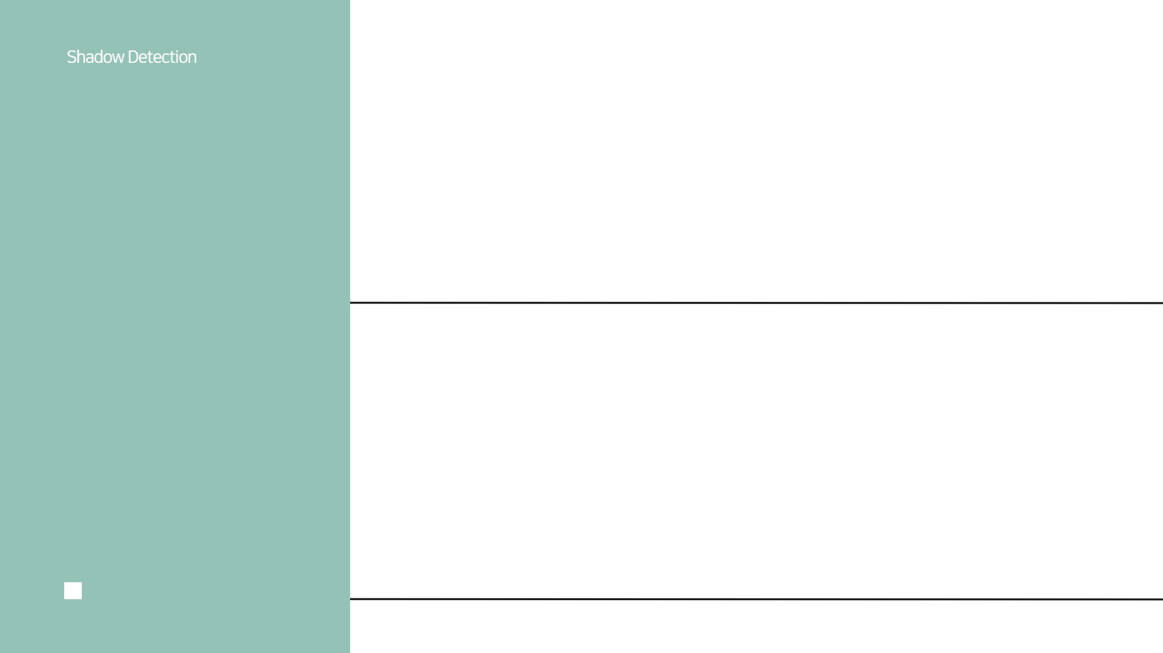
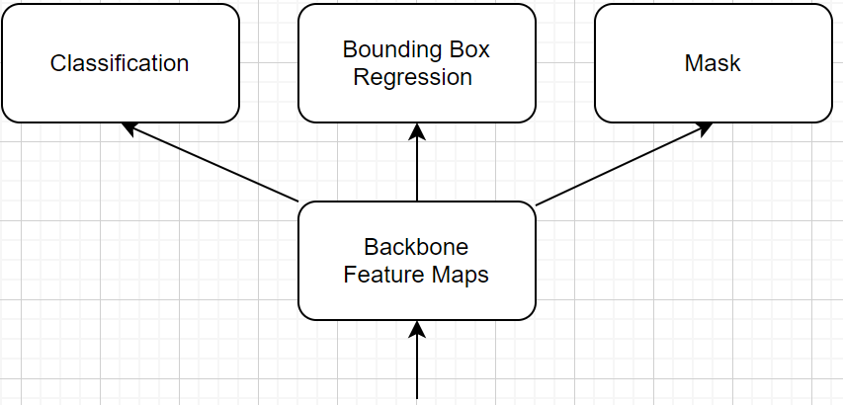
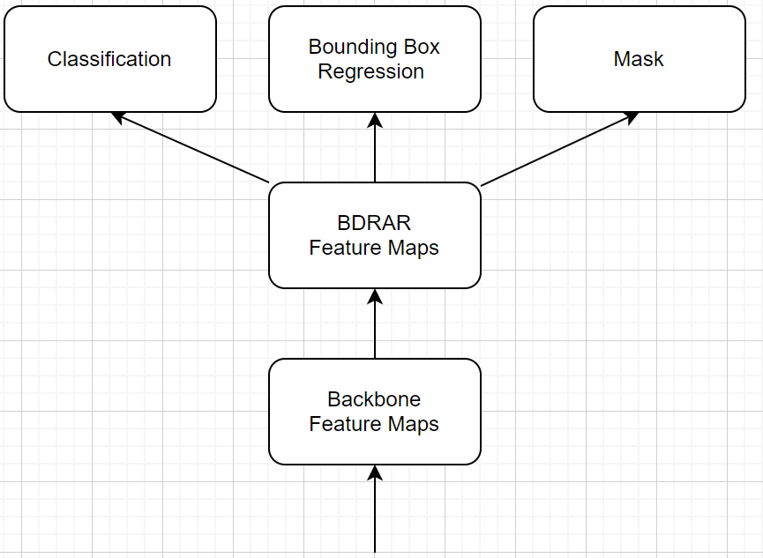
Mask R CNN + BDRAR
기존에 살펴보았던 Instance Shadow Detection 기법에 따라 Mask R CNN 모델을 기반으로 그림자 검출을 진행
해당 모델에 기존에 배웠던 BDRAR을 적용해보도록 함
Mask R CNN
+ BDRAR
이번주에 시도해본 방법은 backbone에서 출력되는 Feature Map을 BDRAR에 적용하여 새로운 Feature Map을 계산하는 방법
기존 Mask R CNN 모델을 간략하게 표현
기존 모델에서 Backbone Feature Maps을 가지고 BDRAR 모델의 핵심인 양방향 feature map을 계산
계산된 BDRAR Feature Maps을 가지고 나머지 Mask R CNN layer를 통과함

Slide 3
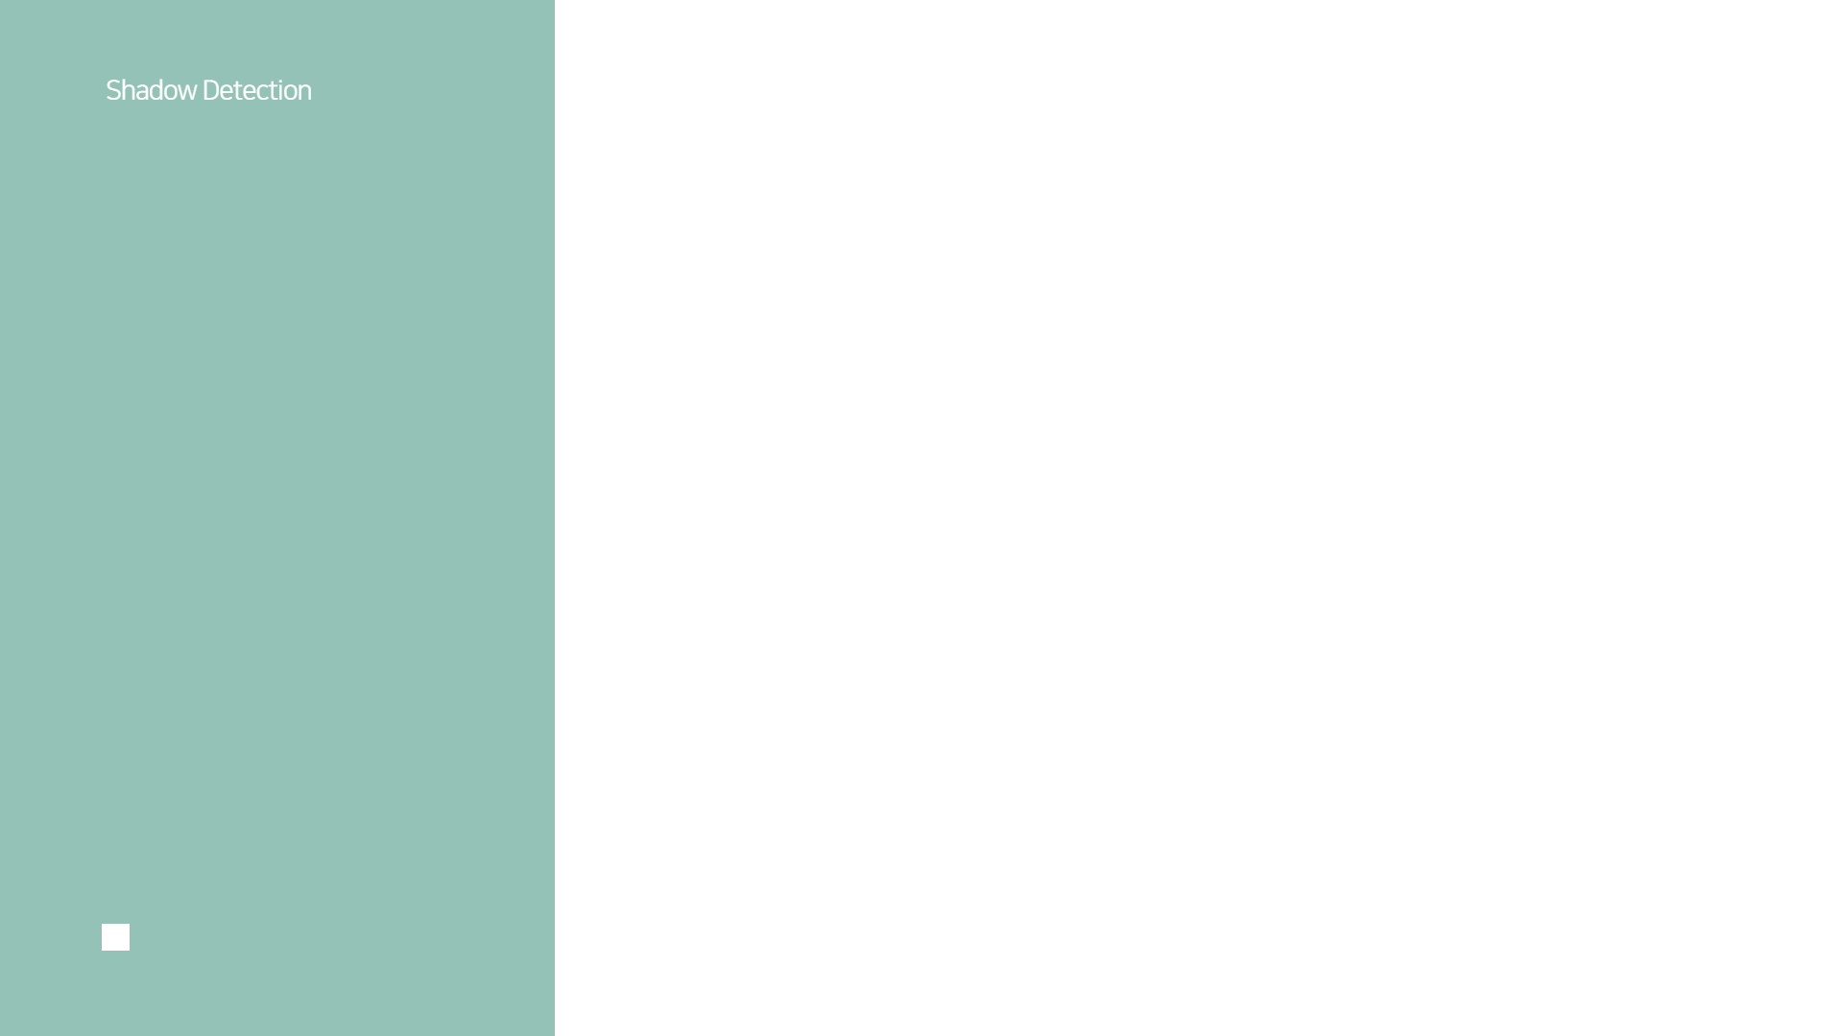
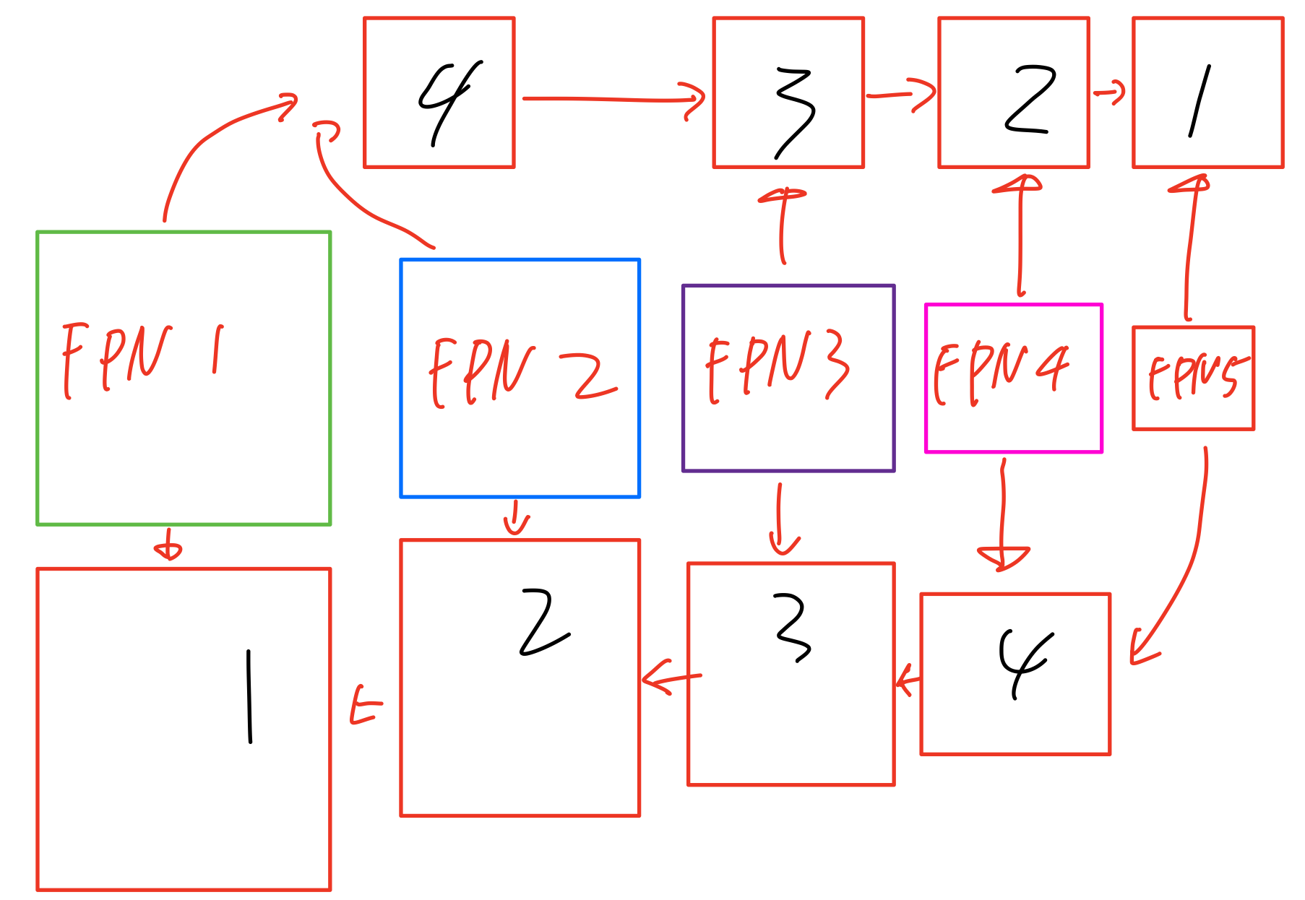
feature pyramid network의 출력은 총 5개의 feature Map
5개의 feature map을 가지고 BDRAR의 양방향 feature map 계산을 수행
Feature Map
Layer
1-1, 2-2 , 3-3, 4-4 끼리 새로운 feature map을 계산하고
기존의 fpn1과 합쳐서 총 4개의 feature map을 계산
출력되는 Output의 size는 기존의 FPN의 출력 feature map size와 동일

Slide 4
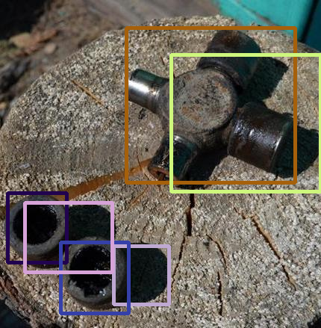
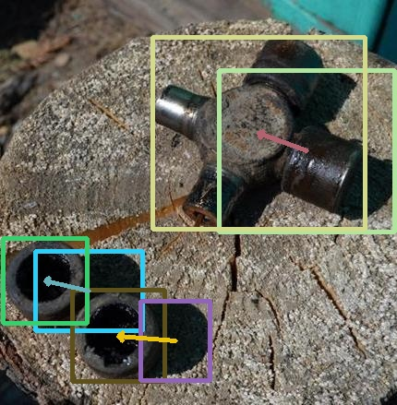
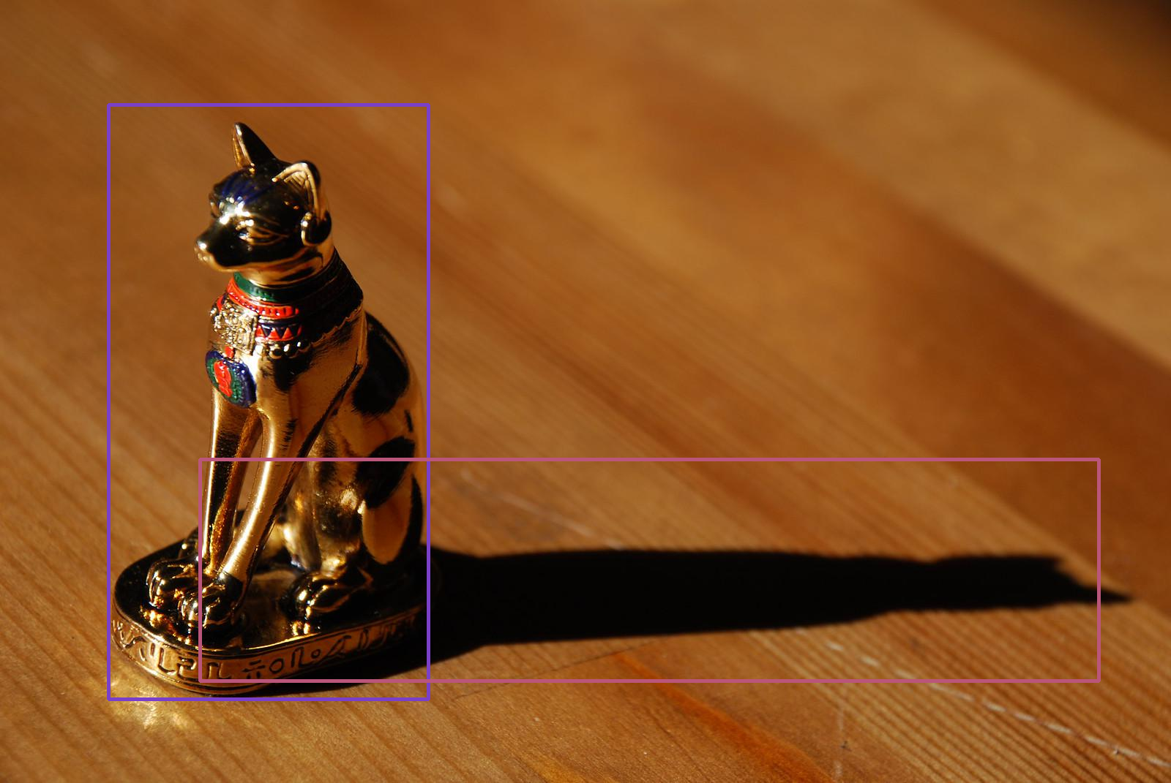
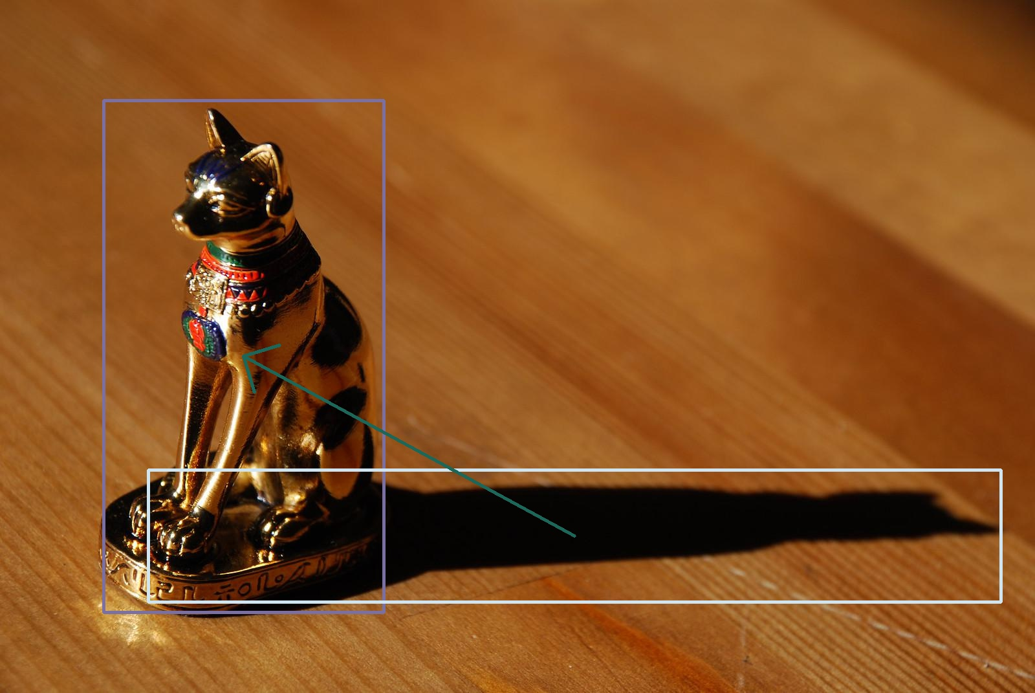
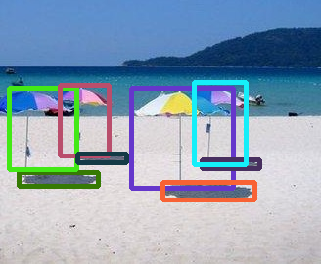
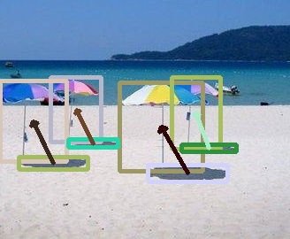
Result
기존
기존
기존

Slide 5
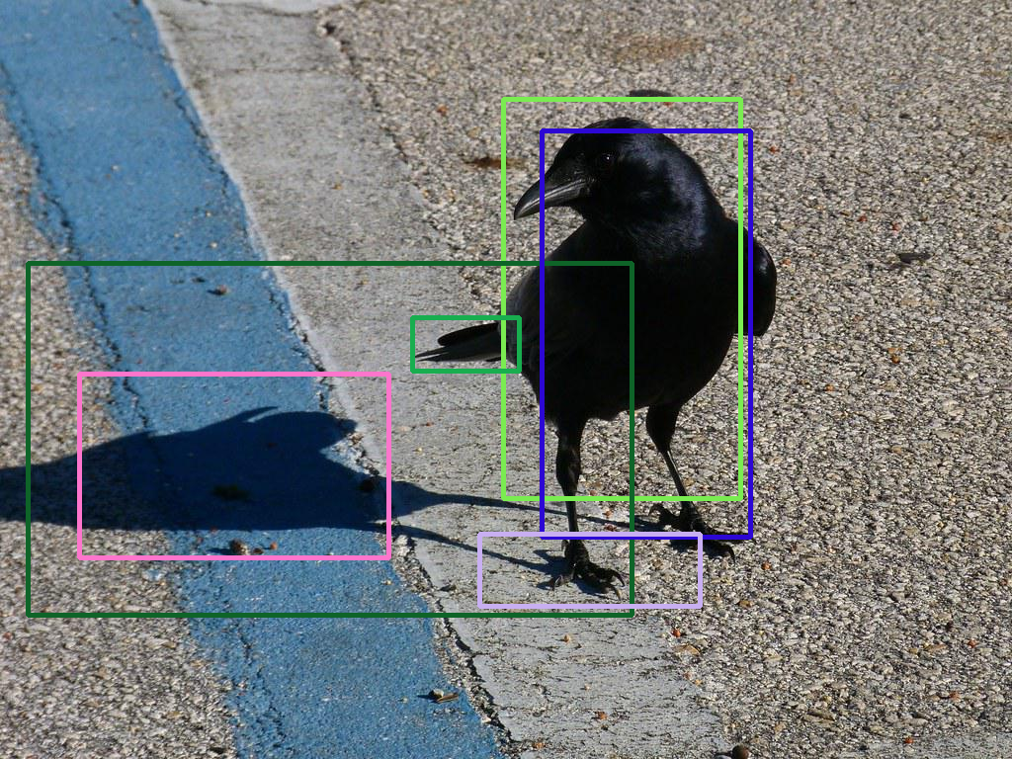
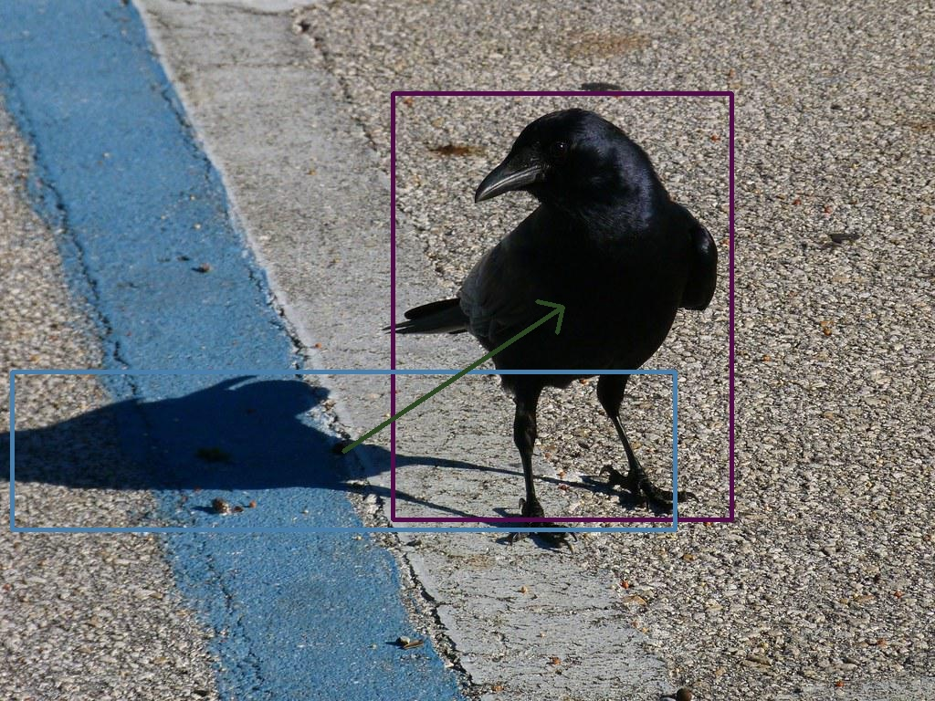
매우 단순한 이미지의 경우에는 기존의 방법과 유사한 결과를 보이지만, 아래의 다른 사진들을 보면 오히려 좋지 못한 결과를 보이는 것으로 보인다.
결론
기존
분석
결과가 좋지 못한 이유는 크게 2가지로 볼 수 있다.
1. 학습 모델의 차이
기존의 Instance Shadow Detection의 경우, facebook에서 개발한 detectron2이라는 최신 Mask R CNN 모델을 사용하여 좀 더 효율적이고 성능이 좋은 모델을 사용하지만, 이번 실험에서 사용한 Mask R CNN 모델은 상대적으로 예전 모델을 사용하여 성능적으로 좋지 못하다.
2. 학습 시간, 데이터의 부족
학습 시간이 오래 걸려 데이터를 많은 수 줄였고, 기존의 학습 Epoch보다 약 ½의 시간을 학습하여 결과가 좋지 못하다고 판단

Slide 6
먼저 문제가 되는 Mask R CNN 모델을 기존의 Instance Shadow Detection에서 사용한 detectron2로 변경하여 실험을 진행
장비의 부족으로 많은 데이터셋 불가, 모델의 크기가 커지면 학습이 안되는 문제가 존재하였는데, 이 문제는 곧 해결해서 새로운 장비를 가지고 더 많은 데이터셋과 모델을 가지고 실험을 할 수 있게 될 가능성이 존재
다른 Network 아이디어로는 Loss를 추가(shadow Mask 만을 합쳐서 ground truth shadow mask와 비교하는 loss)를 계획 중에 있음
이후 계획

Slide 7


